Slide 1
Литературная игра
«Умники
И
умницы»
МБОУ – СОШ №3
г.Клинцы
Учитель: Прошкина В.Н.

Slide 2
Сказки
10
20
30
40
Богатыри
Поэты
Писатели
Объяснялки
10
20
40
10
20
30
40
10
20
30
40
20
30
50

Slide 3
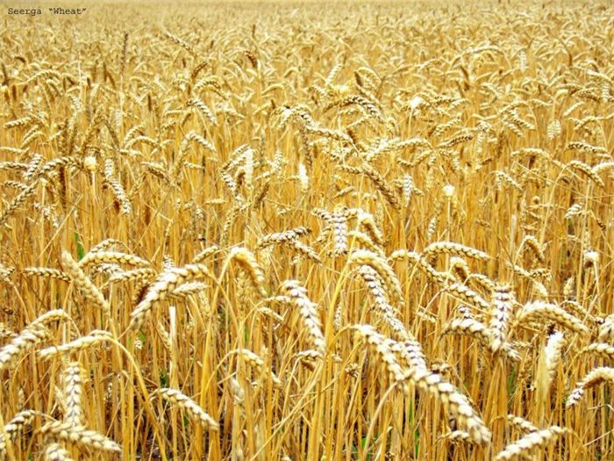
Сказки
10
Что выращивали для продажи в столице братья из сказки П. Ершова «Конёк-горбунок»?

Slide 4
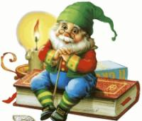
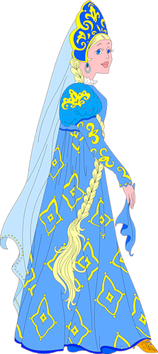
Кто был
обладателем
лягушачьей кожи?
Как называется сказка?
20
«Царевна-лягушка»
Василиса Прекрасная

Slide 5
Сказки
30
Мудрец в нём видел мудреца,
Глупец- глупца,
Баран – барана,
Овцу в нём видела овца,
И обезьяну –обезьяна…
Что это?
В какой сказке оно играло немаловажную роль?

Slide 6
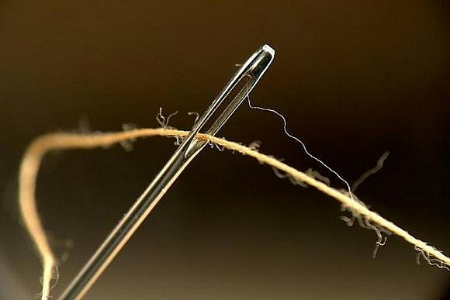
Сказки
40
С помощью этого предмета можно смастерить самые замечательные вещи, а можно даже убить страшного героя русских народных сказок.

Slide 7
Богатыри
10
«Знаменитый русский богатырь крестьянского происхождения,
Обладал огромной силой, имел богатырского коня,
О ком идёт речь?

Slide 8
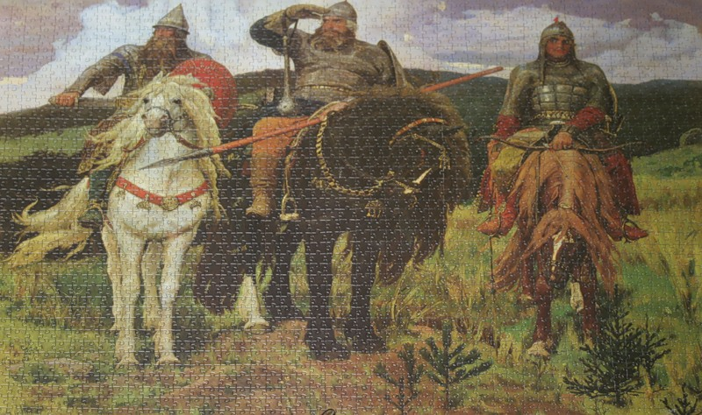
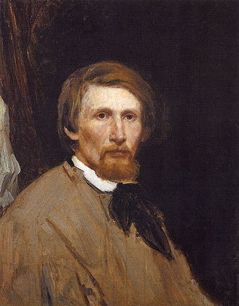
Богатыри
40
Кто автор этой картины и кто на ней изображён?
Илья Муромец,
Добрыня Никитич и
Алёша Попович
В.М Васнецов

Slide 9
Богатыри
20
Он в битве тяжкой победил Змея Огненного и освободил из плена много людей, а среди них племянницу князя Владимира Забаву Путятичну.
О ком идёт речь?

Slide 10
Поэты
10
А. Л. Барто
У Танюши дел немало,
У Танюши много дел:
Утром брату помогала,—
Он с утра конфеты ел.
Укажите автора стихотворения.

Slide 11
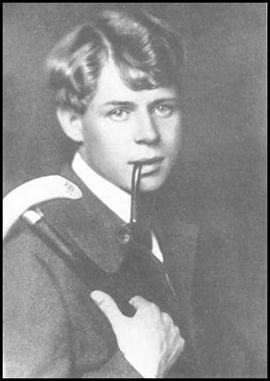
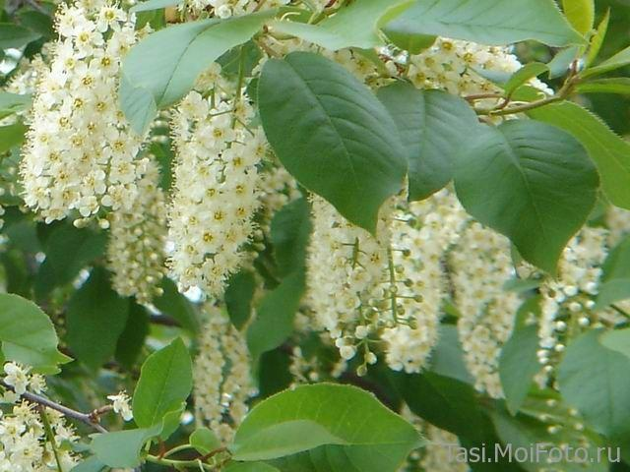
Поэты
20
Черёмуха душистая, Развесившись стоит, А зелень золотистая
На солнышке горит.
Укажите автора стихотворения.
С. Есенин

Slide 12
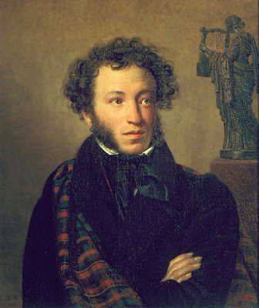
Поэты
30
Мороз и солнце; день чудесный !
Ещё ты дремлешь, друг прелестный,-
Пора, красавица, проснись:
Открой сомкнуты негой взоры
Навстречу северной Авроры,
Звездою севера явись!
Укажите автора стихотворения
А.С. Пушкин

Slide 13
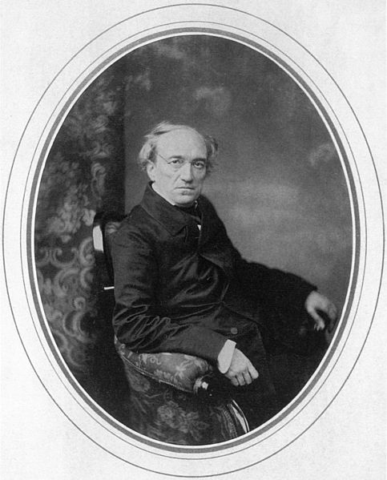
Поэты
40
Зима недаром злится,
Прошла ее пора —
Весна в окно стучится
И гонит со двора.
.
Укажите автора стихотворения.
Ф.И.Тютчев

Slide 14
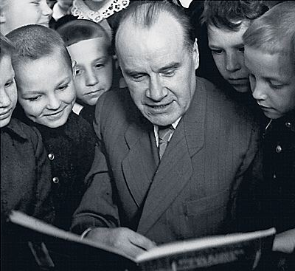
Писатели
10
Знайка,
Доктор Пилюлькин, Винтик и Шпунтик.
Кто их придумал?
Н.Носов

Slide 15
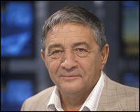
Писатели
20
Мальчик был очень серьезный и самостоятельный. Он в 4 года читать научился, а в шесть уже сам себе суп варил.
О ком идёт речь?
Кто автор этого произведения?
Э. Успенский

Slide 16
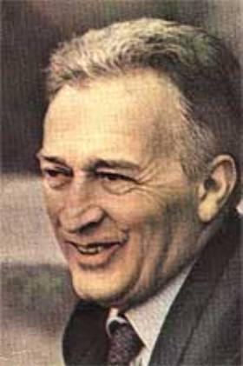
Писатели
30
Кто придумал
Джельсомино,
Голубую Стрелу,
Чиполлино?
Дж. Родари

Slide 17
Писатели
40
Герой какого автора вырос в стае волков?
Р. Киплинг

Slide 18
Объяснялки
20
Его вешают, приходя в уныние;
его задирают, зазнаваясь;
его всюду суют, вмешиваясь не в своё дело.

Slide 19
Объяснялки
30
Не цветы, а вянут;
не ладоши, а ими хлопают, если чего-то не понимают;
не бельё, а их развешивают.

Slide 20
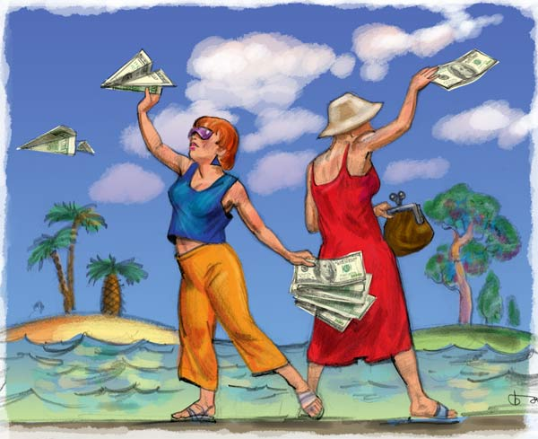
Объяснялки
50
Он в голове у легкомысленного человека;
его советуют искать в поле;
на него бросают слова и деньги, кто их не ценит.

Slide 21
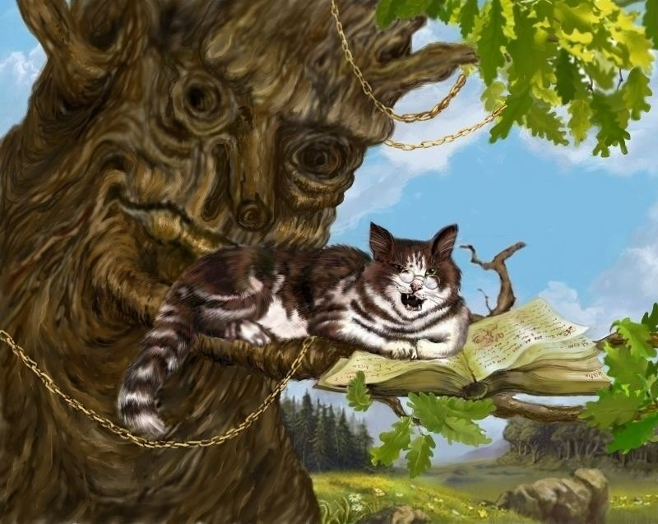
Любите книги! Читайте книги!

Slide 22
Письмо от Книги
Я – книга. Я товарищ твой!
Будь, школьник, бережным со мной…
Мой чистый вид всегда приятен.
Оберегай меня от пятен!
Я к вам обращаюсь, дети:
Полезнее книги нет вещи на свете!
Пусть книги друзьями заходят в дома.
Читайте всю жизнь, набирайтесь ума!
До встречи. Книга.

